Slide 1
大纲
平台介绍
基础知识
BlackBerry UC的处理流程
IDE
发展展望

Slide 2
大纲
平台介绍
基础知识
BlackBerry UC的处理流程
IDE
发展展望

Slide 3
平台介绍
黑莓（BlackBerry）是什么？
加拿大RIM公司推出的一款智能手机及其操作系统
黑莓的核心竞争力
特色的邮件服务以及高度的信息安全性
用户数量：7000万

Slide 4
大纲
平台介绍
基础知识
BlackBerry UC的处理流程
IDE
发展展望

Slide 5
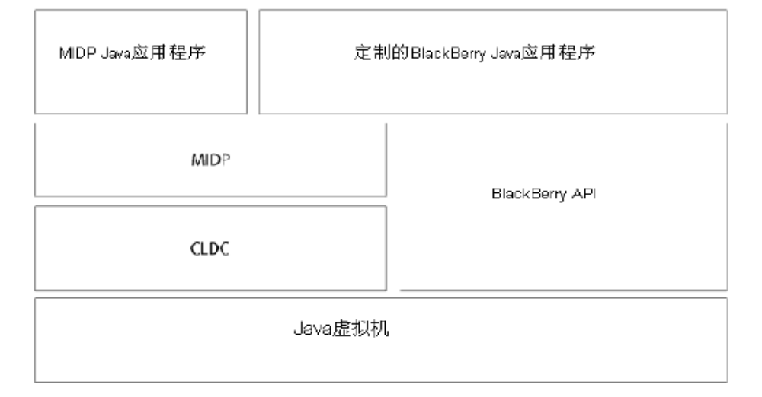
BlackBerry的应用框架
UI：Java ME UI & BlackBerry UI
存储：RMS & BlackBerry持久化模型
网络：MIDP & BlackBerry邮件服务

Slide 6
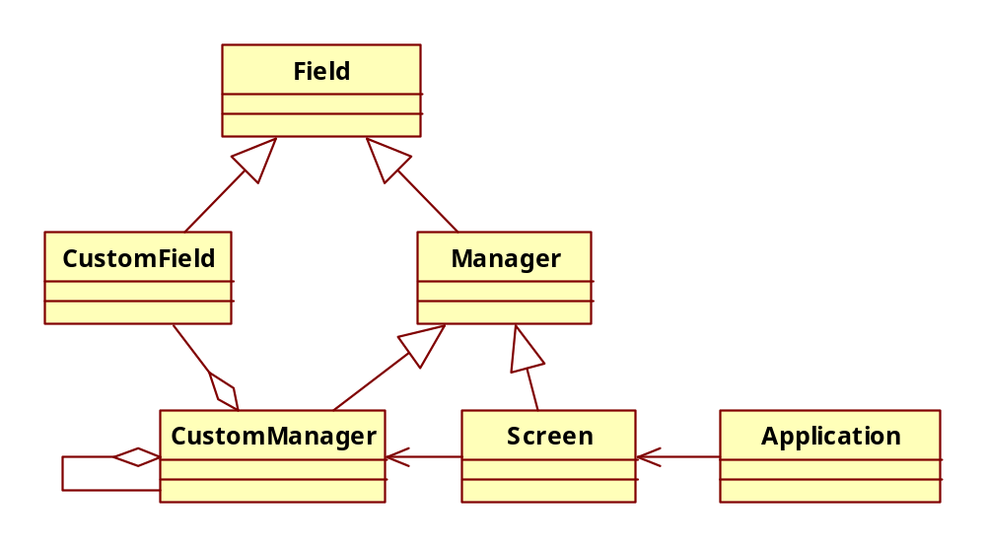
BlackBerry UI框架
一切UI组件都是Field
所有事件都是从Screen开始的
Screen通过Manager来管理Field

Slide 7
创建一个BlackBerry应用程序
1，应用程序接口必须扩展UiApplication
2，在应用程序接口中实现入口函数main()
3，在main()中调用enterEventDispatcher() 来开始处理事件
4，调用pushScreen往Application中加入Screen，作为事件的接收者
5，往Screen里加入需要的Field

Slide 8
签名机制
受控API：由于安全和导出原因,RIM跟踪的一些敏感API
BlackBerry应用程序如果使用了受控API，将生成的.cod文件加载到BlackBerry设备中之前,这些.cod文件必须数获得RIM的数字签名
通过向RIM申请代码签名键来获得数字签名，一个代码签名键只能在一台计算机上使用

Slide 9
BlackBerry操作系统的版本
最新版本：7.0
主要版本：4.2-->4.5-->4.7-->5.0-->6.0
主要的新增特征：
UI的绝对位置布局（5.0）
动画框架与3D（6.0）
位置信息服务（6.0）
应用程序集成（如提供搜索功能， 6.0）
条码扫描（7.0）
UI的层叠（7.0）
渐变色矩形（7.0）

Slide 10
大纲
平台介绍
基础知识
BlackBerry app的处理流程
IDE
发展展望

Slide 11
BlackBerry App的处理流程
在BlackBerry适配层中模拟了CLDC的UI组件和MIDLet

Slide 12
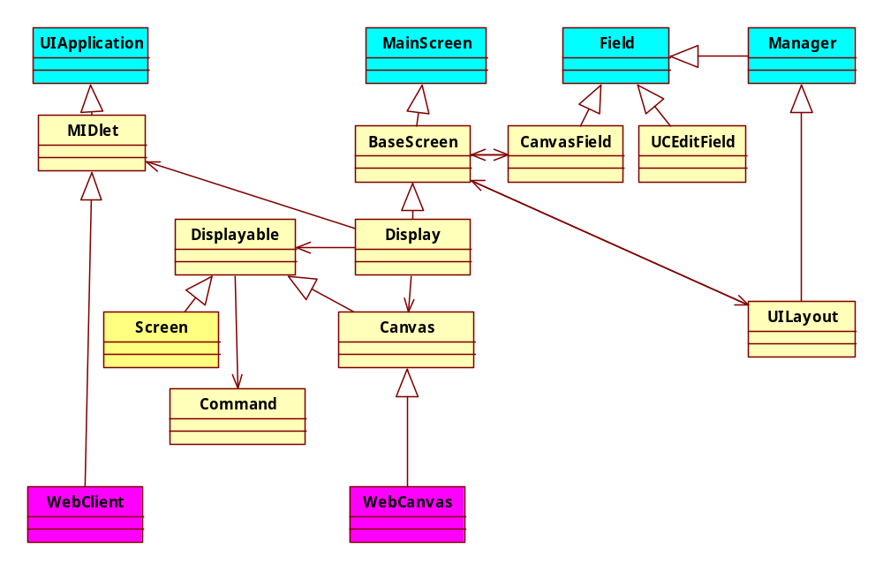
适配层UML图

Slide 13
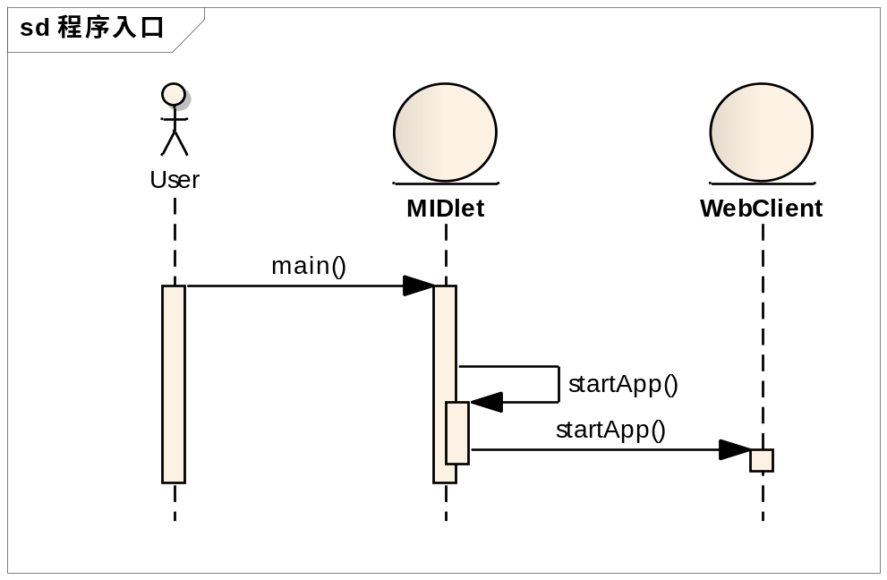
程序入口

Slide 14
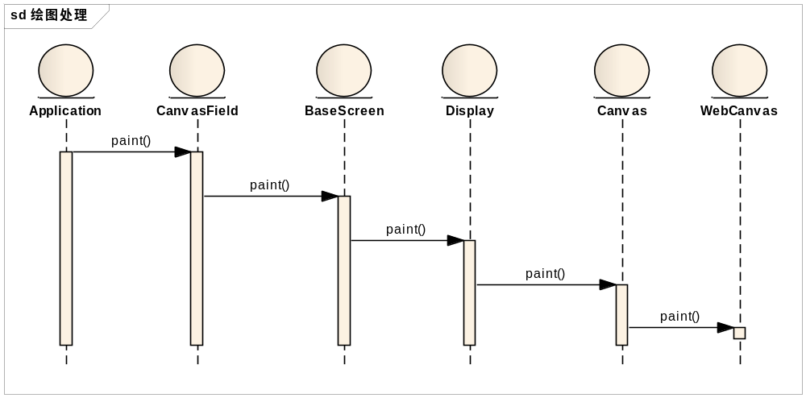
绘图处理

Slide 15
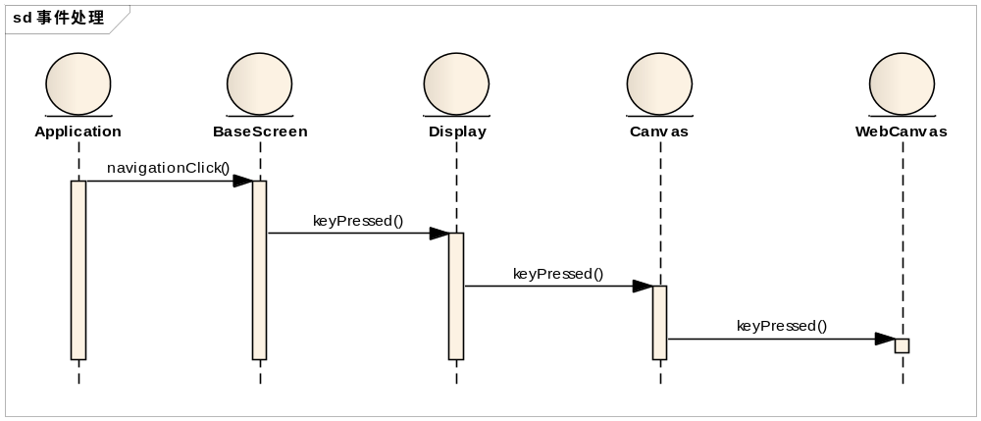
事件处理

Slide 16
大纲
平台介绍
基础知识
BlackBerry UC的处理流程
IDE
发展展望

Slide 17
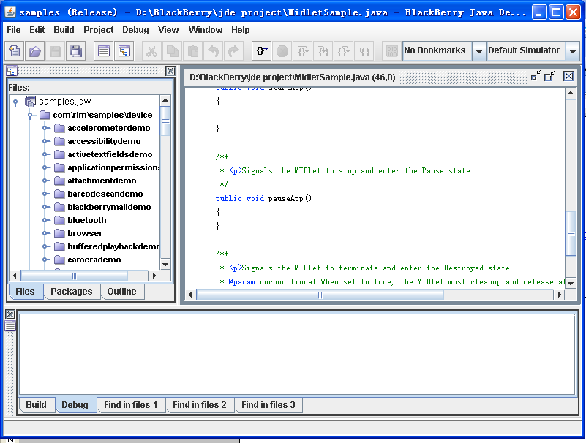
IDE
Eclipse：需要插件，功能强大
JDE：黑莓官方发布，界面简单，无智能提示，功能不强大

Slide 18
大纲
平台介绍
基础知识
BlackBerry UC的处理流程
IDE
发展展望

Slide 19
发展展望
发展优势：
平台更新速度加快，不断推出新的特征与服务
庞大的企业用户数量
开始进军中国市场
面临的挑战：
市场份额不断下降
信息安全性相较于iOS、Android的领先优势不断缩小
最新动态：
整合黑莓智能手机操作系统和PlayBook平板电脑QNX操作系统发布BBX移动平台

